Slide 1
1. 제목 : 매일매일 헬스 파트너
팀원 : 201500000 홍길동, 201600000 임꺽정

Slide 2
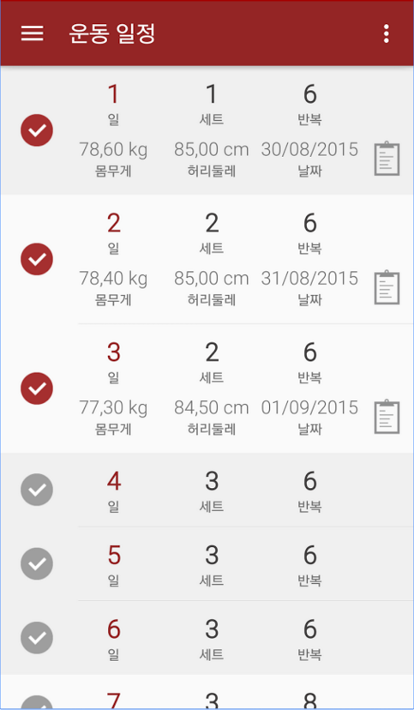
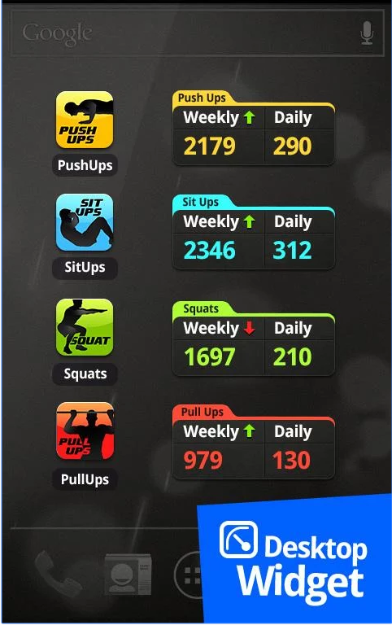
2. 유사 어플리케이션 조사
매일 복부 운동
Push Ups Work

Slide 3
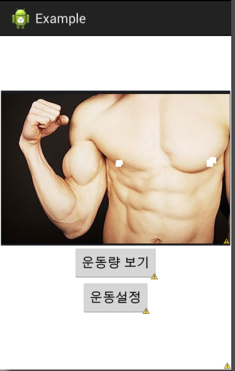
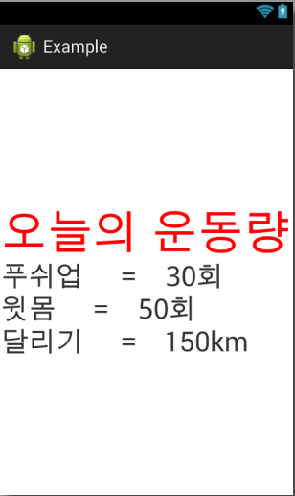
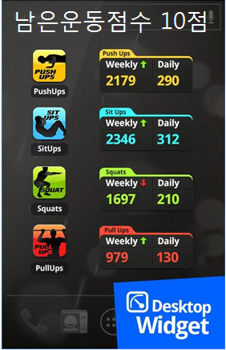
3. 예상 결과화면

Slide 4
4. 예상 기술점수
점수 | 사용 기술
1 | Button, TextView, EditText, Calendar
2 | RadioButton, Seekbar, 명시적 인텐트, 암시적 인텐트,
3 | 공유 프레퍼런스, 음성인식, 음성합성, 블루투스, NFC, 가속도 센서, 방향 센서
4 | 데이터베이스(SQLite), 파싱(XML/HTML), 구글맵API사용 =>난이도 평가 항목
Button | 1점
TextView | 1점
EditText | 1점
Calendar | 1점
명시적 인텐트 | 2점
공유 프레퍼런스 | 3점
가속도 센서 | 3점
데이터베이스 | 4점
파싱 | 4점
합계 | 20점

Slide 5
5. 예상되는 어려움
기존 운동 앱과의 차별화에 대한 아이디어 필요
주간 운동량의 데이터베이스 관리 문제
가속도 센서를 사용할 때 센서 인식 및 처리 문제
운동 관련 홈페이지의 정보를 파싱해서 보여주는 문제

